Slide 1

Predicción del Precio de Vivienda
Daniel Cano Restrepo

Slide 2
Objetivo
Identificar oportunidades de inversión en viviendas con los precios más competitivos.

Slide 3
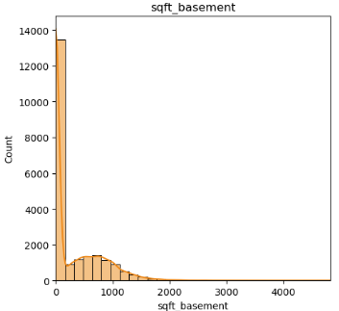
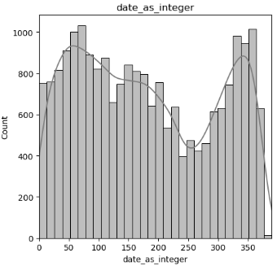
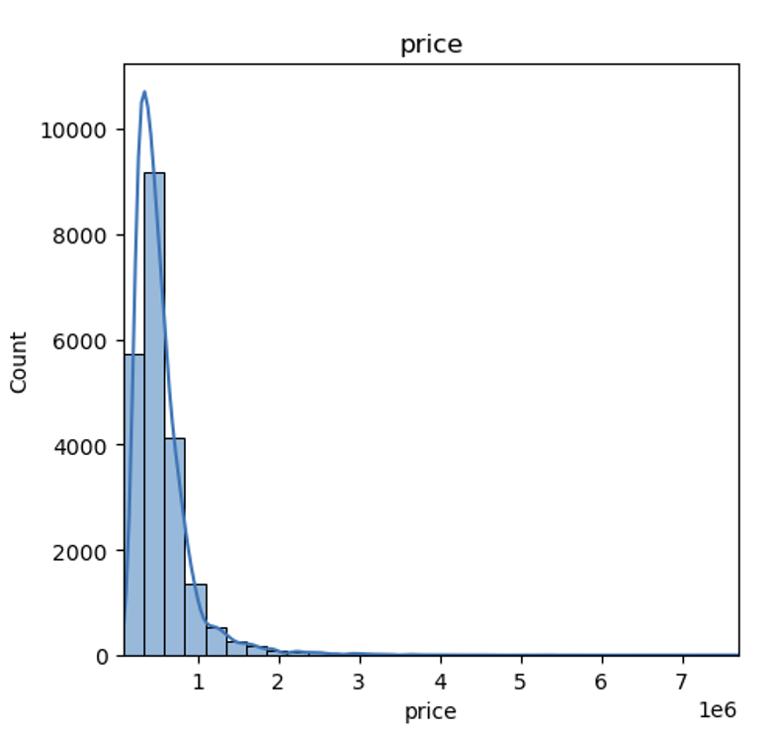
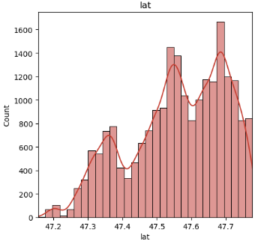
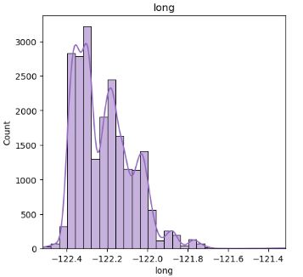
Distribución de los Datos

Slide 4
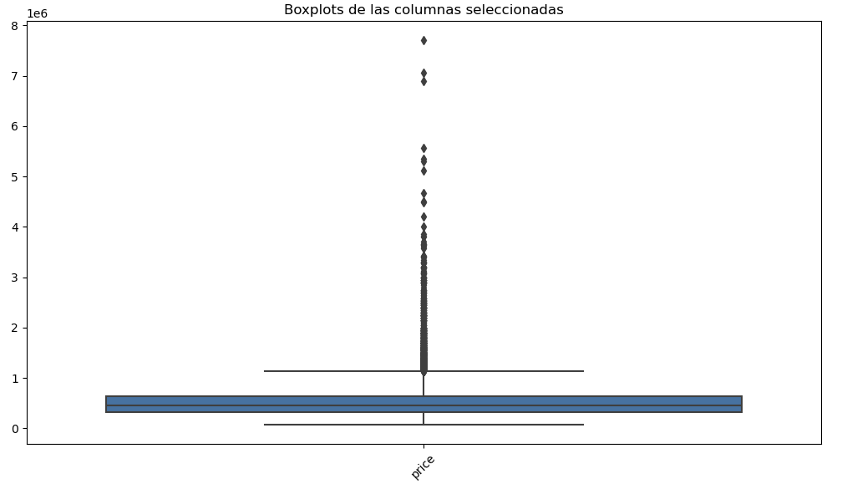
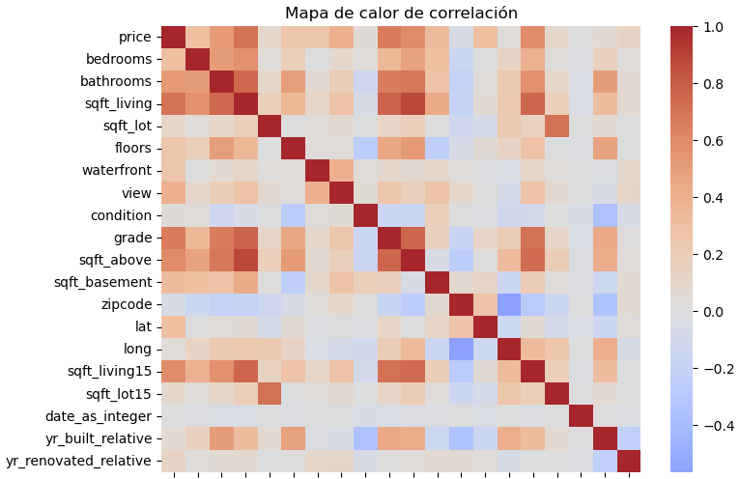
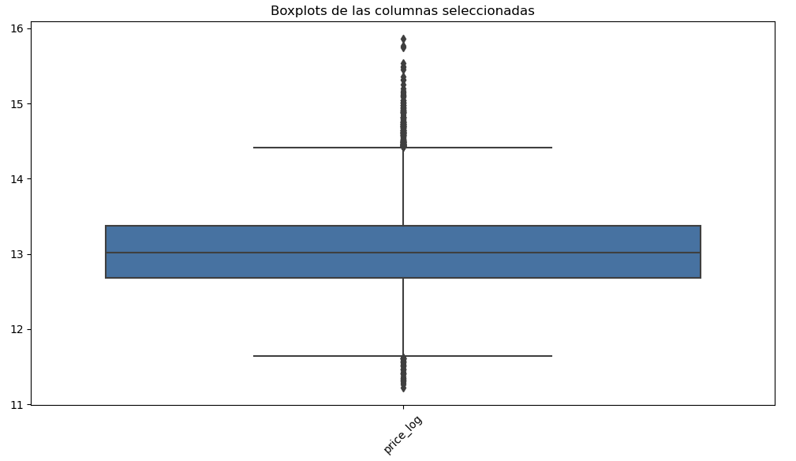
Tratamiento de los Datos

Slide 5
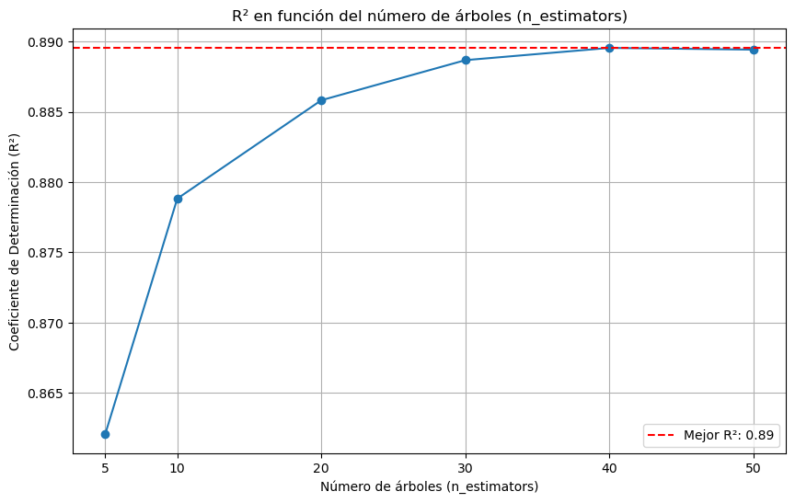
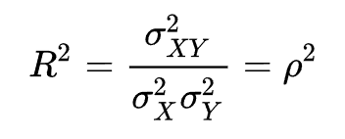
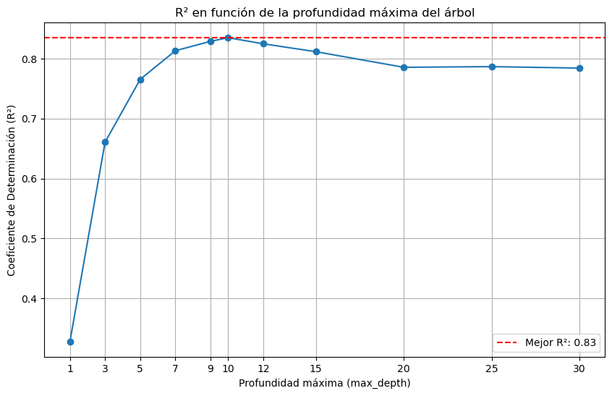
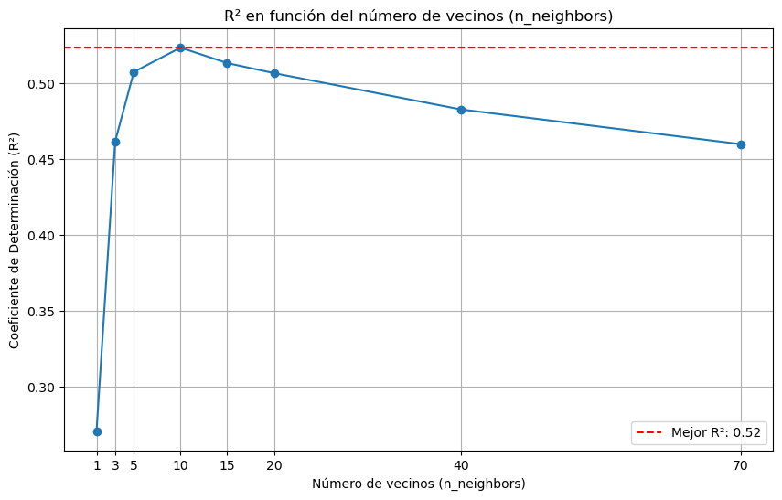
Resultados de los Modelos
Random Forest Regressor
OVERFITTING
OVERFITTING
Decision Tree Regressor
K-Neighbors Regressor

Slide 6
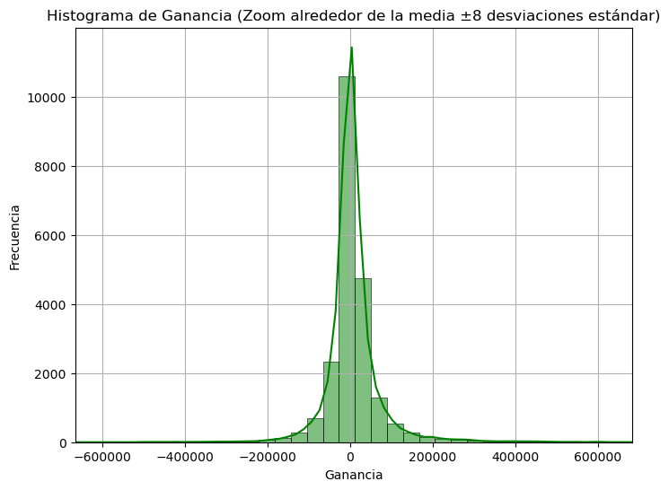
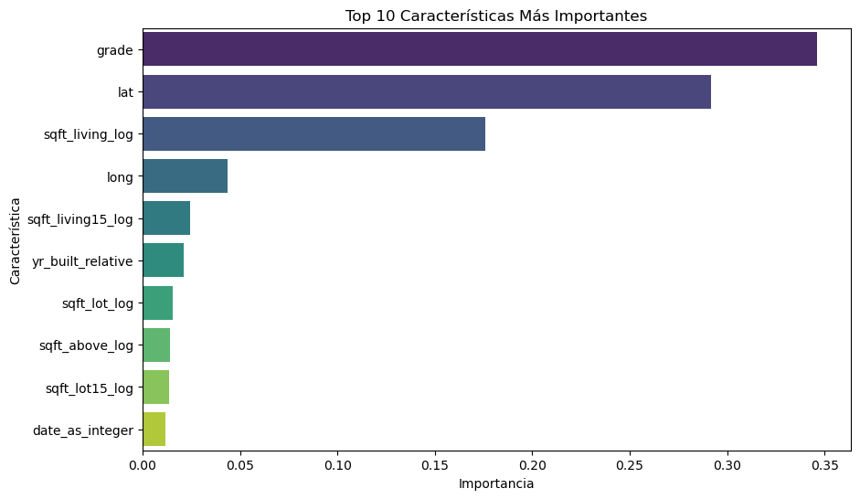
Resultados
COMPRA
El error promedio es de 8,000 (sobreestima).
El coeficiente de determinación es del 88%.

Slide 7
Conclusiones
El modelo tiene una precisión adecuada para realizar inversiones; sin embargo, dada la sobreestimación, las decisiones tomadas con este deben considerar un margen superior al error.
Las variables más importantes son la ubicación, la calificación y el área.

